Slide 1
VAKIFBANK İMAM HATİP ORTAOKULU

Slide 2
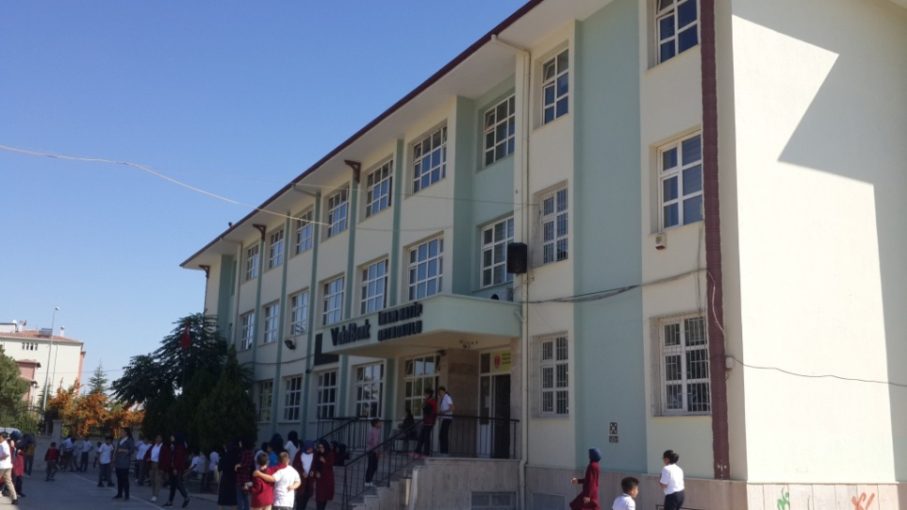
TARİHÇE
Vakıflar Bankası tarafından yaptırılmış olup, Milli Eğitim Bakanlığına devredilmiştir.

Slide 3
Okulumuz Meram İlçesi Kurtuluş Mahallesinde bulunmaktadır. Meram Vakıfbank İlköğretim Okulu olarak 2000/2001 Eğitim-öğretim yılında Eğitim-Öğretime açılmıştır.

Slide 4
Okulumuzun yeri geçmiş yıllarda Asfalt Şantiyesi olarak Karayolları bölge müdürlüğünce kullanılmakta iken Karayolları bölge müdürlüğü ve Türkiye Vakıflar bankası arasında yapılan protokol ile İlköğretim binası yapılmasına karar verilerek binamız 21 derslik olarak inşa edilmiştir.

Slide 5
2000 yılında Milli Eğitim Müdürlüğüne devredilerek hizmete girmiştir. Okulumuzun Kurucu müdürü İlhami OKÇU 19.02.2001 yılına kadar hizmet etmiştir.
Bu tarihten itibaren Okul Müdürlüğü görevini Hikmet EROL 20.08.2010 tarihine kadar yürütmüştür.

Slide 6
Okulumuz 2012-2013 Eğitim ve Öğretim yılından itibaren Bakanlığımızın 4+4+4 kesintisiz zorunlu eğitim sistemi yapılandırmasıyla 4 Yıllık Vakıfbank İmam Hatip Ortaokuluna dönüştürülmüştür.
18.09.2017 tarihinden itibaren Okul Müdürlüğüne Halil İbrahim ÇETİN devam etmektedir.

Slide 7
OKULUMUZ VE ETKİNLİKLERİMİZ
Okul bahçesi…

Slide 8
OKULUMUZ VE ETKİNLİKLERİMİZ
Matematik Sokağımız…

Slide 9
OKULUMUZ VE ETKİNLİKLERİMİZ
Türkçe Sokağımız…

Slide 10
OKULUMUZ VE ETKİNLİKLERİMİZ
Kamelya sohbetlerimiz…

Slide 11
OKULUMUZ VE ETKİNLİKLERİMİZ
Okula yeni katılanlara hoş geldin karşılaması…

Slide 12
OKULUMUZ VE ETKİNLİKLERİMİZ
Bangladeş'te
su kuyularımız…

Slide 13
OKULUMUZ VE ETKİNLİKLERİMİZ
İlçe çapında organizasyonlarımız…

Slide 14
OKULUMUZ VE ETKİNLİKLERİMİZ
Kültür gezilerimiz…

